Slide 1
«Стеклянный шар»
Мастер-класс новогоднее украшение елочная игрушка

Slide 2
План действий.
1
Из чего делать
2
Процесс
3
Декорирование
4
Что получилось

Slide 3
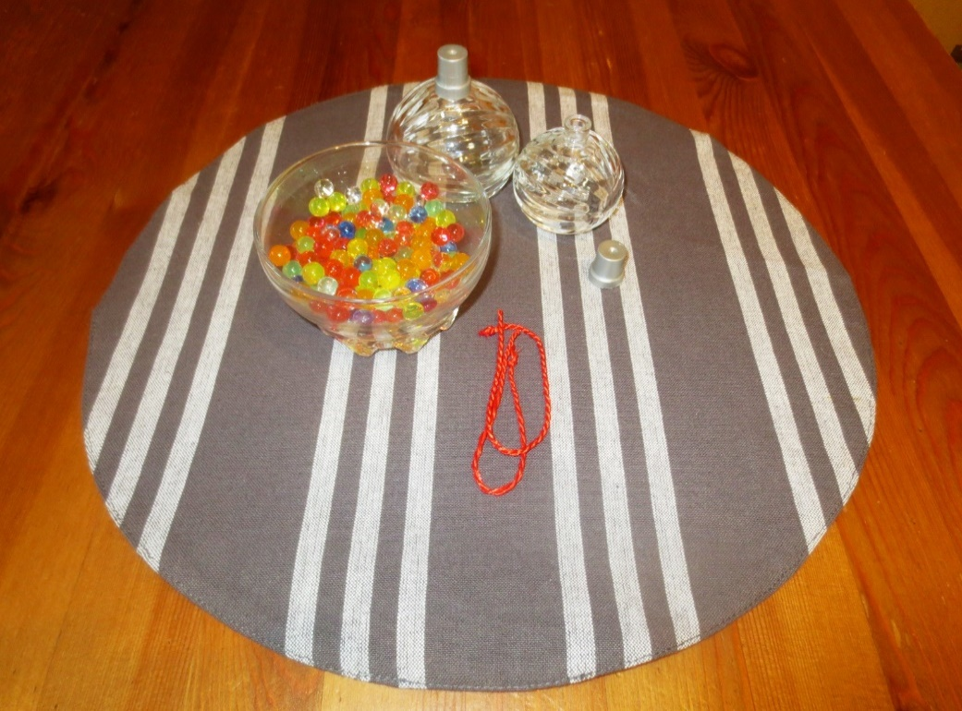
Из чего делать:
Для поделки нам понадобится: ёмкость в виде шарика (в моём случае я взял флаконы из-под использованных маминых духов), разноцветные гелиевые шарики, верёвочка для петельки для подвешивания шарика на ёлку, декоративная тесьма и ленточка для дополнительного украшения шарика, клей.

Slide 4
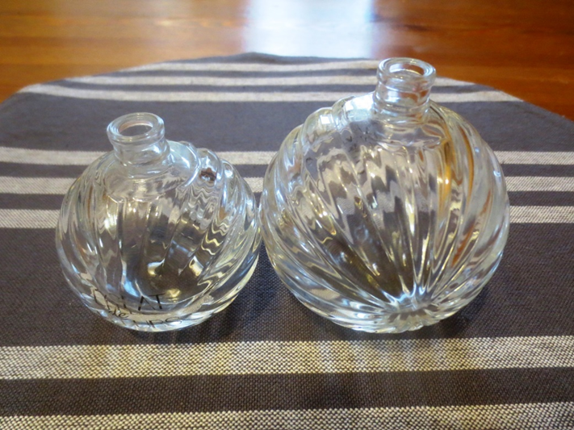
Подготавливаем флаконы для заполнения гелиевыми шариками.

Slide 5
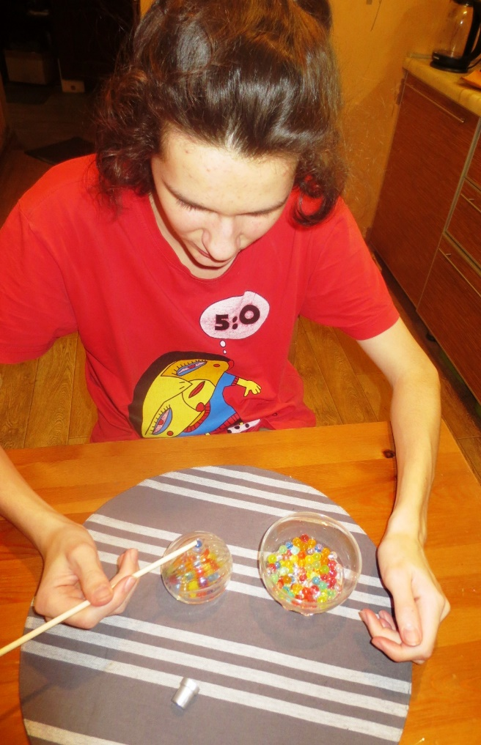
Процесс:
Заполняем форму гелиевыми шариками, для этого проталкиваем каждый шарик в горлышко флакона до тех пор, пока ёмкость не заполниться, так как шарики мягкие и скользкие они проходят в горлышко легко.

Slide 6
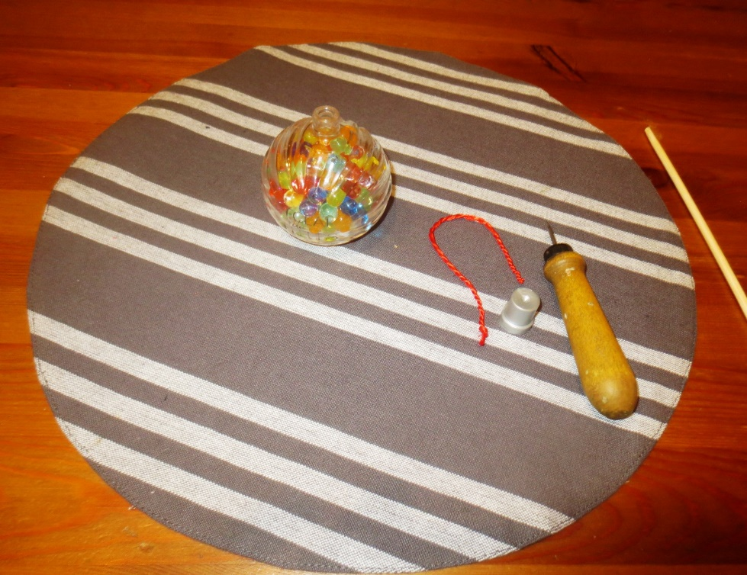
Процесс:
Затем подготавливаем элемент крепления для шарика. Для этого в подготовленной пробке делаем шилом отверстие для петельки. Просовываем петельку в отверстие и закрепляем внутри крышки.

Slide 7
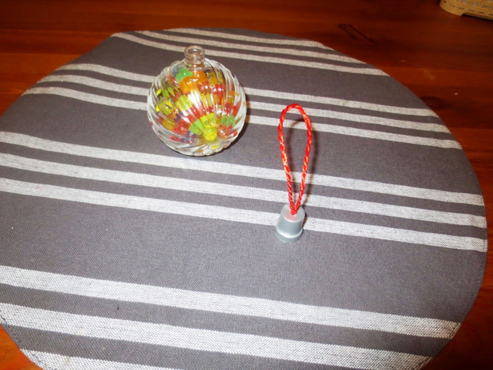
Крепим крышку с петелькой на горлышко флакона с помощью клея. Берём супер-клей, чтобы крышка держалась прочно.

Slide 8
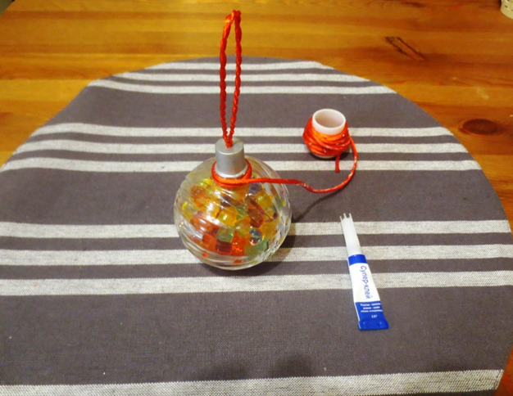
После крепежа пробки с петелькой начинаем декоративной тесёмкой обклеивать контур пробки.

Slide 9
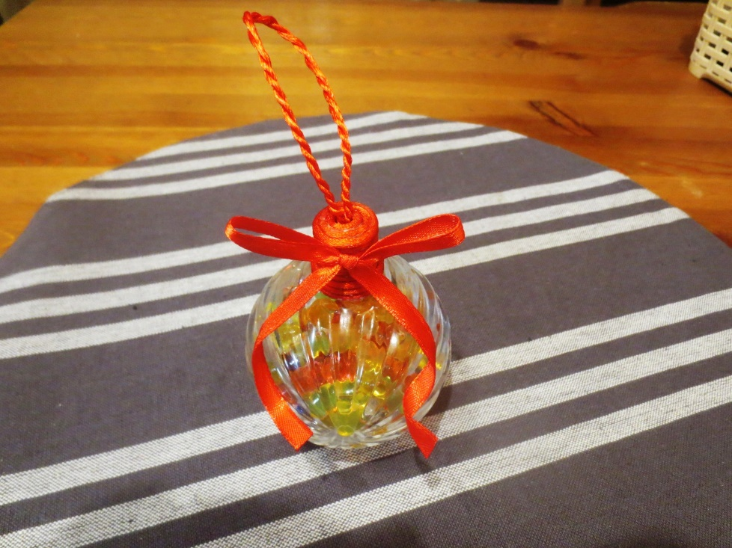
Декорация:
Клеим декоративный бантик.

Slide 10
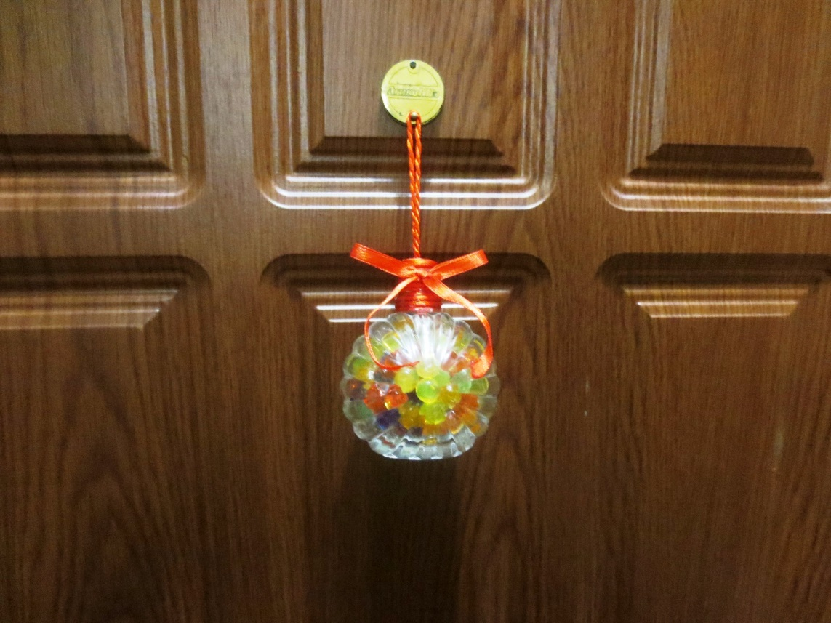
Что получилось:
Вот такой стеклянный шарик у нас получился.

Slide 11
Спасибо за внимание!

